Slide 1
Miről szóljon a stratégia?
Gondolatok egy európai iskolavezetési hálózattól
(European Policy Network on School Leadership)
Iskolavezetői műhely
2014. 11.11.
Csernovitz Adél
Révai Nóra

Slide 2
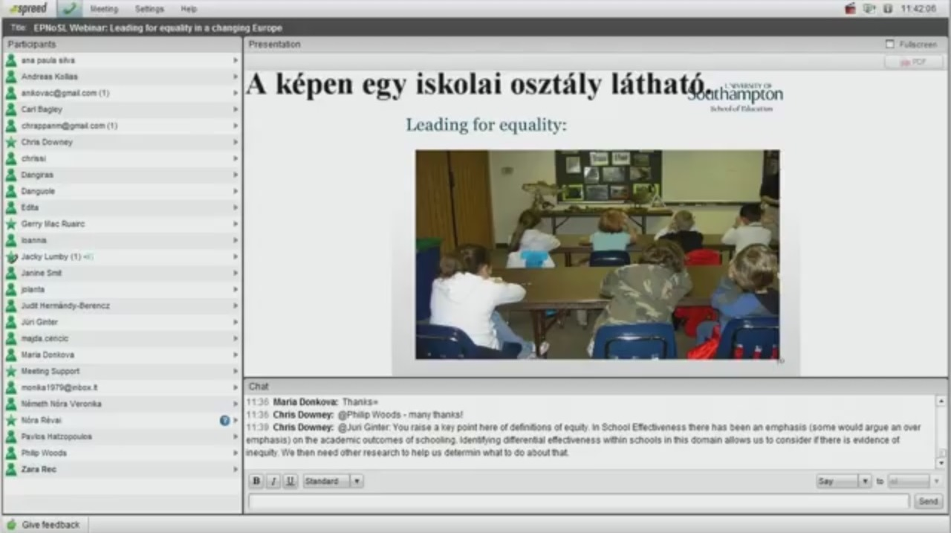
Webináriumrészlet

Slide 3

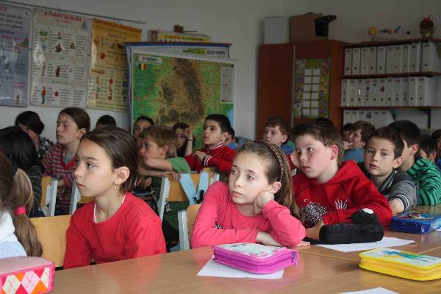
Mit tehet az iskolavezetés, hogy támogassa a méltányosságot az iskolában?

Slide 4
Hol lehet tájékozódni a hálózatról?
European Policy Network on School Leadership
www.schoolleadership.eu

Slide 5
Webinárium sorozat indul
3 érv,
amiért érdemes bekapcsolódni
  naprakész információk az iskolavezetés témájáról Európában;
  ötletek és gyakorlati tapasztalatok megosztása;
  kapcsolatteremtés iskolavezetőkkel, szakpolitikusokkal, szakértőkkel.

Slide 6
Első webinárium:
2014. november 25. 15.00-től
A webinárium linkje hamarosan elérhető:
    www.tka.hu
    oktataskepzes.tka.hu
    www.schooleadership.eu/epnosl_vip
Bejelentkezés a Webex online platformra: a megadott webinárium linkre kattintva név
és e-mail cím megadásával

Slide 7
Program
 | Date | Topic / Title | Speakers – policy tools | Speakers – Case studies | Moderator
Webinar 1 | 15:00 (CET) 25. November 2014 | Policy response | Carl Bagley, Sophie Ward (UK) | Tom Hamilton (UK) | Bianka Stege (NL)
Webinar 2 | 15.00 (CET) 9. December 2014 | Distributed Leadership | Philip Woods, Amanda Roberts (UK) | Michael Schratz, Tanja Westfall-Greiter (AT) | Jens Bolhöfer, Wolfgang Meyer (DE)
Webinar 3 | January 2015 | Capacity Building | Michael Schratz, Helmuth Aigner, Silvia Krenn (AT) | Jonas Höög, (SE) | Ema Perme (SI)
Webinar 4 | February 2015 | Autonomy & Stakeholders’ collaboration | Lejf Moos (DK); Ana Paula Silva and Carmo Climaco (PT) | Aija Tūna (LV) | José Lemos Diogo (PT)
Webinar 5 | March 2015 | Accountability | Miika Risku (FI), Jonas Höög (SE) | Huub Friederichs (NL) | Salvina Muscat (MT)

Slide 8
További programok
EPNoSL
iskolavezetői műhely
2015. április
Fókuszban a méltányosság

